Slide 1



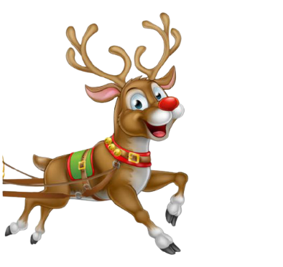
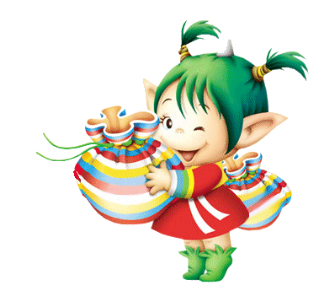
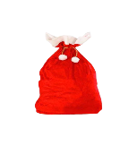
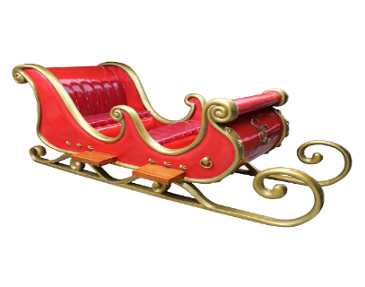
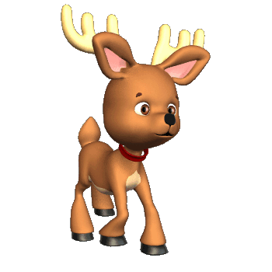











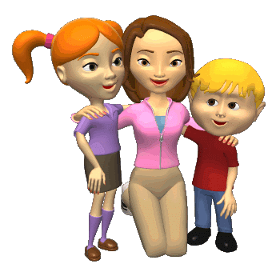
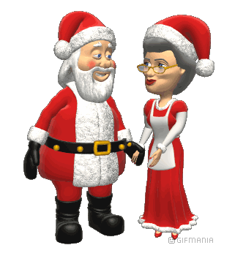
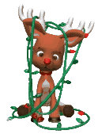

Una

Slide 2
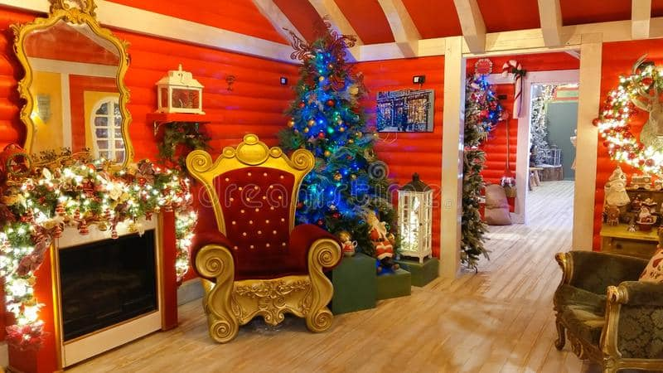
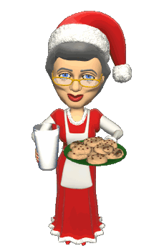
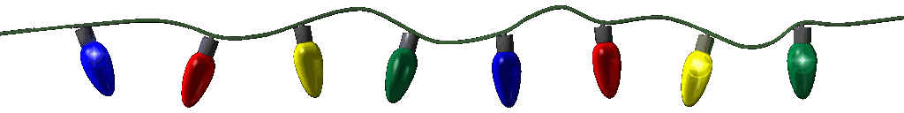
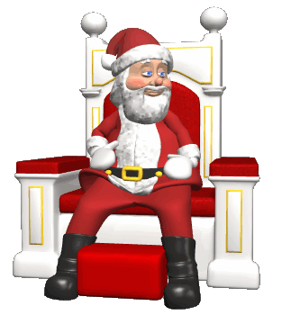
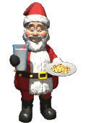


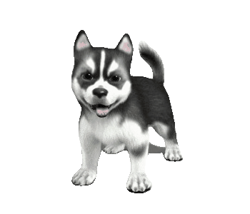
¡UMM! ¡Que
Buena pinta! Mientras
Me como esta delicia
Que disfrutéis
Del vídeo y
“!Feliz Navidad”
¡Hola amiguitos! “Feliz Navidad”
¿Os habéis Portado bien
este año? Bueno, bueno…
Estoy esperando leer vuestras
Cartas.. ¡No tardes en enviarla!
¡Santa te he
preparado tus
galletas preferidas!
¡Ohh, gracias
Querida! Tengo
El estomago vacío

Slide 3
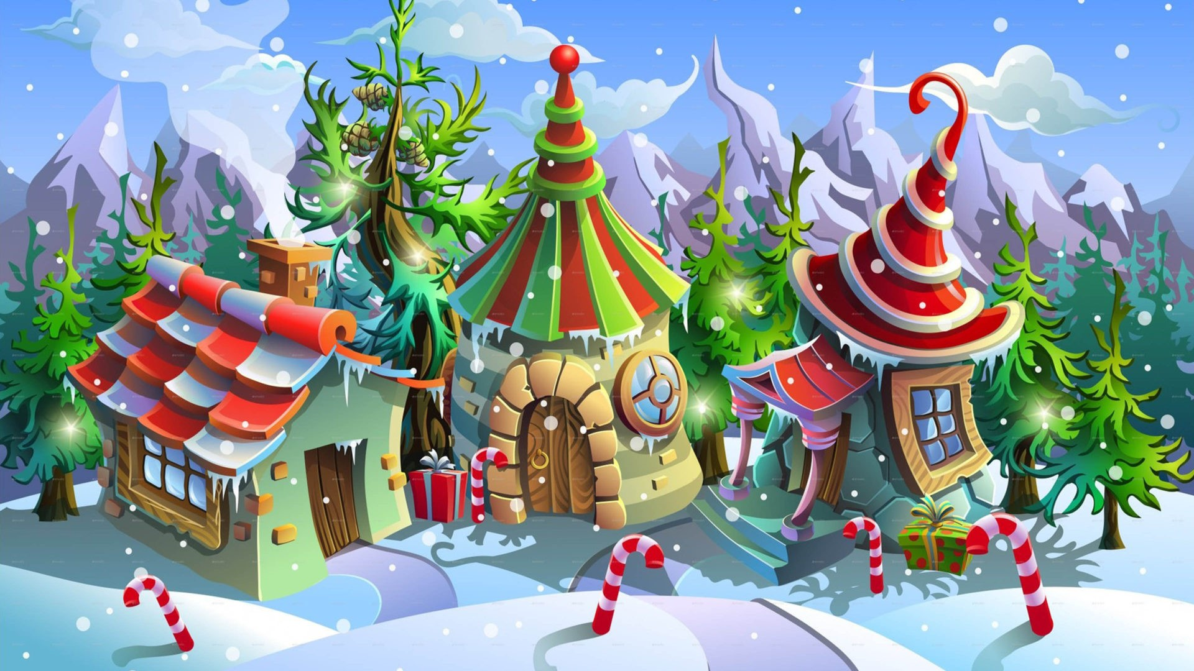

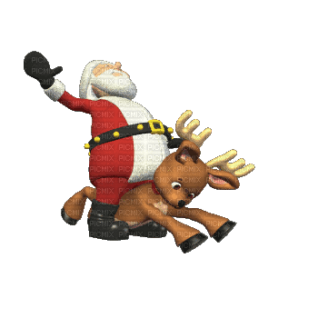
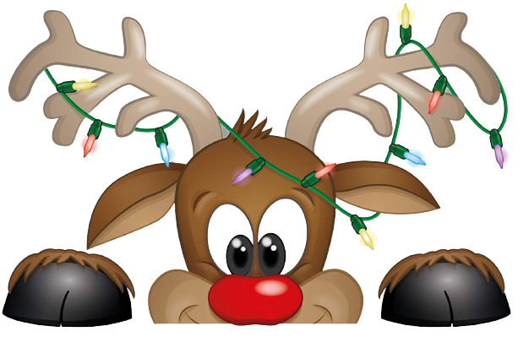
CASA DE SANTA CLAUS

Slide 4
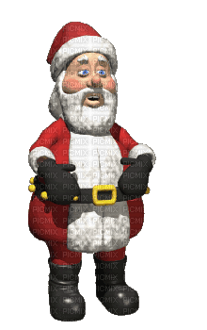

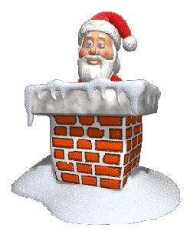
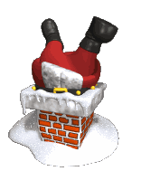
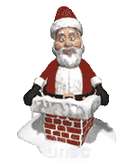
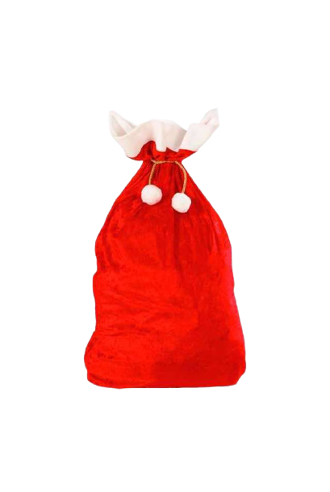
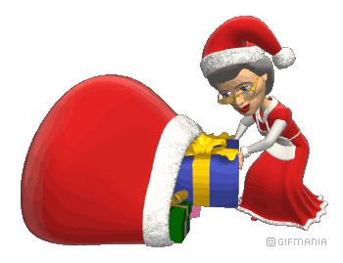
¡Probando si entro por la
Chimenea! ¡Pero
No puedo!
¡Soy un desastre!
¡Tira de mis
Pies!
¡No hay manera!
¡Voy a probar
Sin el saco!
¡No quiero galletas!
“He engordado
Mucho”
¡Así! “ufff”
¡haber
Si entra!
“Tranquilo” En este
saco llevas Huevos
de NAVIDAD. Te guiarán en tu camino.
¡Daselos a Rudolph!
¡Que haría
Yo sin ti!
Tengo trabajo
Luego nos vemos
“Querida”
¡Baja anda! “Que tengo leche con galletas”
¡Santa! ¿Qué estás haciendo
En el tejado?
¡No te quejes
Tanto! y “baja
Del tejado”
CASA DE SANTA CLAUS

Slide 5
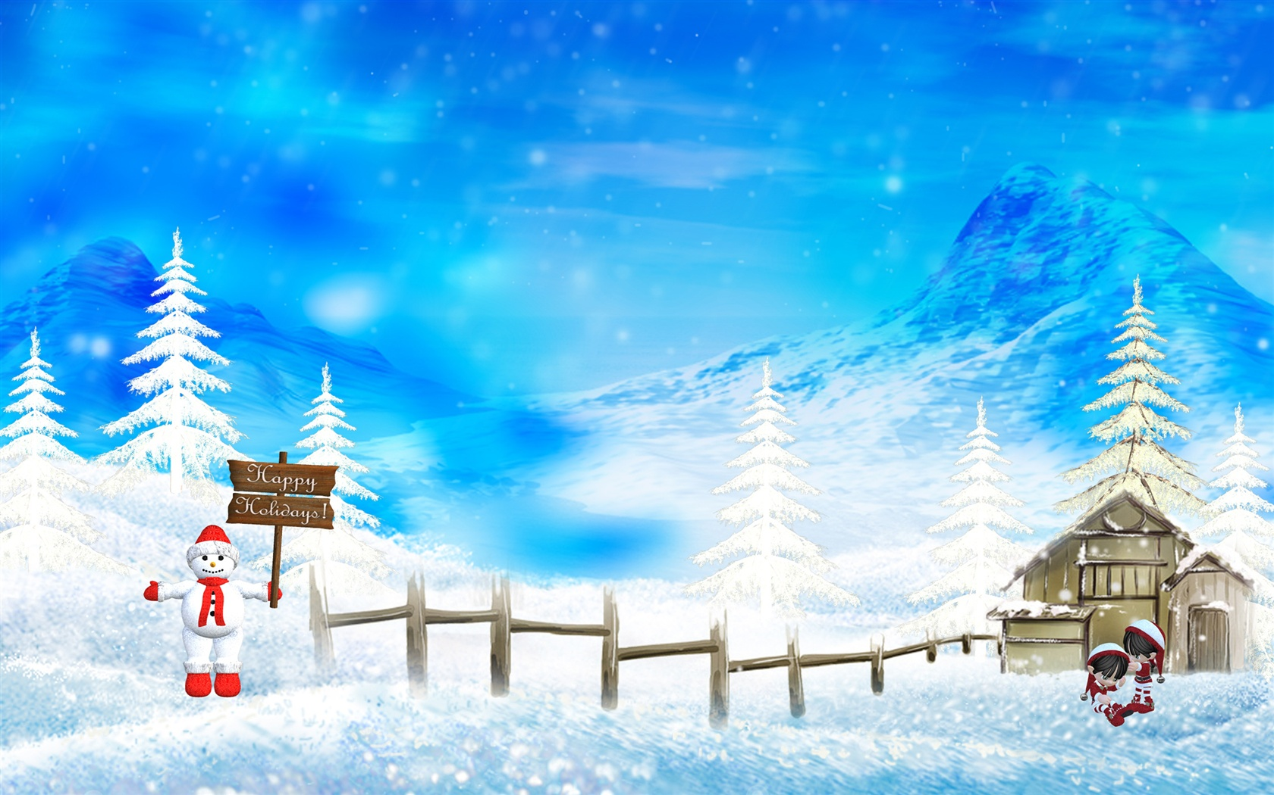


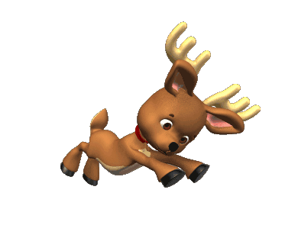
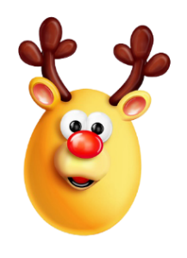
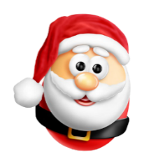


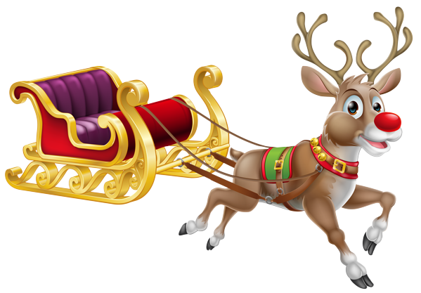
“HOLA NIÑOS”
NO ENCUENTRO
A RUDOLPH..
¿LO HABÉIS VISTO?
TENGO QUE
ENTREGARLE
HUEVOS DE NAVIDAD
¡RUDOLPHHHH!
“TOCA MI COHETE”
HABER SI
APARECE EL TRINEO..
“GENIAL”
¡SOLTANDO HUEVOS
DE NAVIDAD!
.
“Agarraos fuerte”
¡NOS VAMOS!

Slide 6






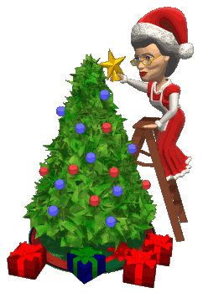
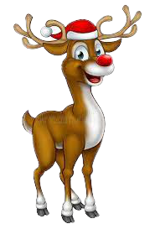
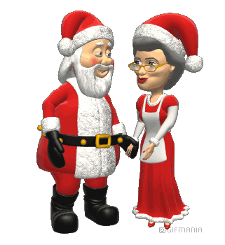
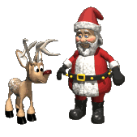
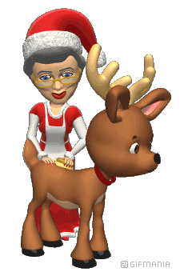
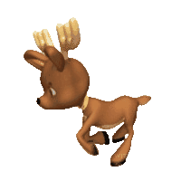

“Elige un Huevo
De Navidad”
“Estoy con el
Árbol, me encargo
Yo de los renos”
“Gracias Querida”
Ya están todos
Para llevar
El Trineo..
¡Trueno ya estas
Listo, llama a
Tus hermanos!
¡Para, para,Trueno!
Me gusta el Reno..
¡ Llama a Mama
Claus” seguro que
Sabe algo !
“Rudolph” ¿donde
Están los renos
Bebe?”
¡Toca mi nariz!
“Relámpago, Juguetón,
Cupido, Veloz,
Brioso, Rudolph”
¡ Vale !...
“MAMA CLAUS”
“No lo se”

Slide 7
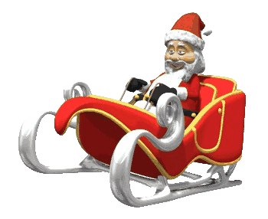
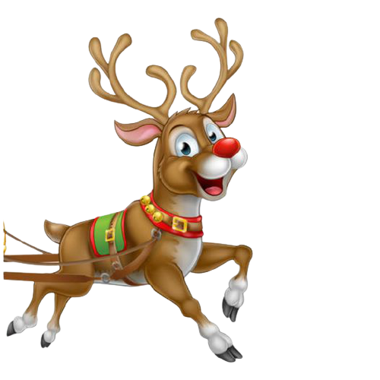
¡ Genial chicos !
“Vamos a
Llenar el Trineo
De Regalos”
¡Toca el Trineo
Para irnos!
¡ Yupi !
¡ Yupi !
¡ Yupi !
¡ Yupi !

Slide 8
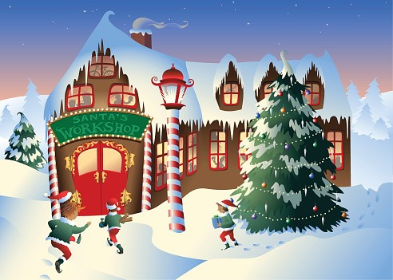
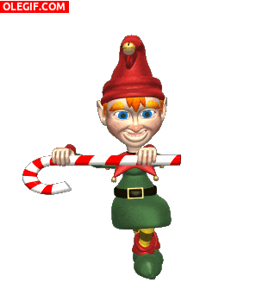
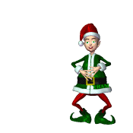
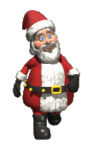
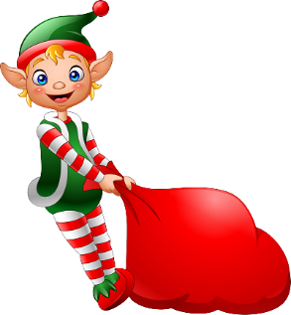
“Elige un Huevo
De Navidad”
“Mis queridos
Elfos
He llegado”
¡Genial! ”Entra
Santa Claus”
¡Toca mi
Saco!

Slide 9
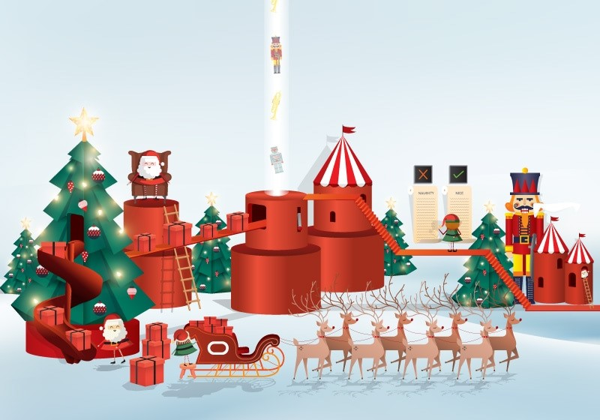






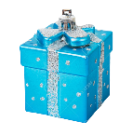

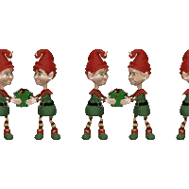
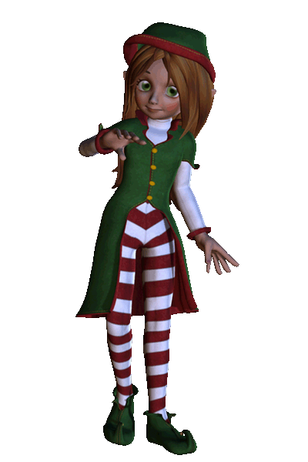
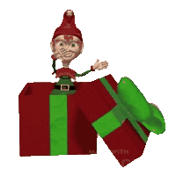

Parada Trineo Santa Claus

Slide 10
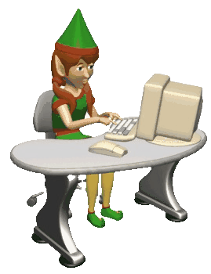

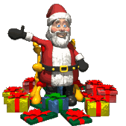
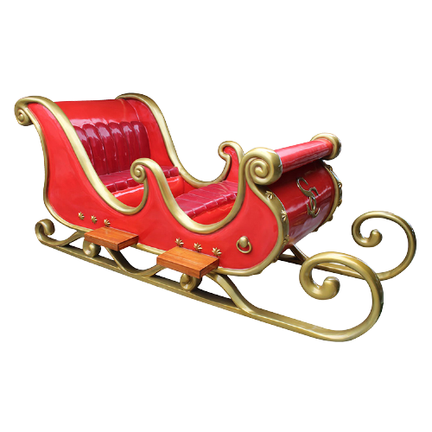


“Pendiente de
entrega”
¡Buen trabajo!
Mis queridos elfos
¡Trineo listo para salir!
¡Venga Elfos a
por el siguiente
pedido!
¡Pedido
completado!
Parada Trineo Santa Claus

Slide 11
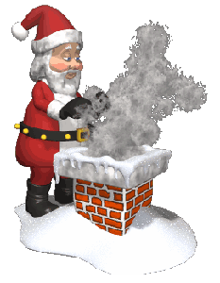





¡Vaya! Un huevo de Santa
¡Quítame de aquí! “Me Estoy quemando”
¡Voy! Si, si
Bajo ahora..
¡ohhhh!
Me cai del Trineo!
¡Que calorcito!
¡Santa, Que manía con la Chimenea! Tengo un Regalo
para llevar.
“Voy a dejar
Estos regalos
En el Trineo
y nos vamos”
“Los niños del Mundo nos
están esperando”
¡Suerte
Querido!
¡Rudolph esta al llegar!

Slide 12










¡Hola niños!
“Feliz Navidad”
¡Vengo cargado de
Regalos para todos!
¡Toca mi Trineo!
¡Que disfrutéis de
Los Regalos!
¡Adiósss! “Tengo que
Visitar más niños”

Slide 13







¡Soy el último
Huevo de Navidad!
“No puede faltar la
Nieve”
¡Portaros bien
Niños! Adiós..
¡Hey peques!
“Os tengo una
Sorpresa”
¿Os ha gustado
Una Navidad
Encantada?
¡Bienn! Entonces..
“Vamos a Bailar”

Slide 14










¡ En este saco
Tengo un Regalo
Muy especial.
“Tócalo”
Y lo verás!
¡HOLA PEQUES!
¡Recordar siempre que
Santa Claus os quiere mucho
y esta trabajando
para entregar Vuestros
pedidos. Mientras Tanto
no Olvidéis de Adornar
Con ilusión vuestro Hogar
de Amor, Paz
alegría y diversión..
“FELIZ NAVIDAD”

Slide 15

¡Bueno amiguitos! Mi trabajo
A terminado por este año.
¡Querida me apetece esas
Ricas galletas que haces!

Slide 16























FELIZ
NAVIDAD
¡QUE DIVERTIDO!

